Slide 1
算法设计与分析

Slide 2












课程主要内容
近似
算法
随机
算法
处理难解问题的策略
问题处理策略
NP 完全理论
计算复杂性理论
算法分析与问题的计算复杂性
算法分析方法
线性规划
网络流算法
算法设计技术
分治
策略
动态规划
贪心算法
回溯与
分支限界
数学基础、数据结构
基础知识

Slide 3
第1章 基础知识
1.1 有关算法的基本概念
  几个例子
  问题、算法、算法的时间复杂度
1.2 算法的伪码表示
1.3 数学基础知识
1.3.1 函数的渐近的界
1.3.2 求和的方法
1.3.3 递推方程求解方法

Slide 4
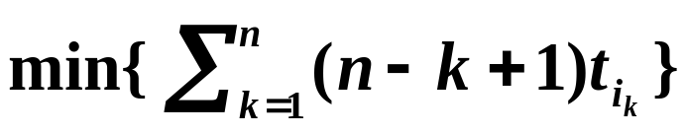
1.1 有关算法的基本概念
.
几个例子
例1：调度问题
已知：任务集 S={1, 2, … , n}，
第 j 项任务加工时间: t_{j} ,∈Z⁺, j=1, 2 ,…, n
一个可行调度方案：1, 2, … , n 的排列 i₁, i₂, …, i_{n}
求：总等待时间最少的调度方案，即求S的排列i₁, i₂, …, i_{n}使得
求解方法
贪心策略：加工时间短的先做
如何描述这个方法？这个方法是否对所有的实例都能得到最优解？如何证明？这个方法的效率如何？

Slide 5
例2 排序算法的评价
已有的排序算法：考察元素比较次数
插入排序、冒泡排序：最坏和平均状况下都为O(n²)
快速排序：最坏状况为O(n²)，平均状况下为O(nlogn)
堆排序、二分归并排序：最坏和平均状况下都为O(nlogn)
…
问题
哪个排序算法效率最高？
是否可以找到更好的算法？排序问题的计算难度如何估计？

Slide 6
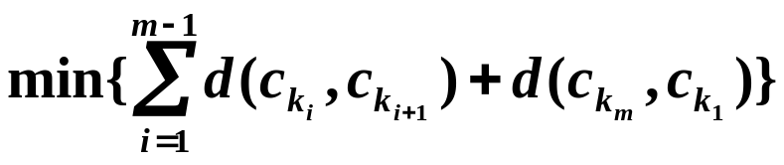
例3 货郎问题
货郎问题：
有穷个城市的集合C = { c₁, c₂, …, c_{m}}, 距离
d(c_{i}, c_{j}) = d(c_{j}, c_{i})∈Z⁺, 1≤ i < j ≤ m
求 1, 2 …, m 的排列 k₁, k₂, …, k_{m}使得
c₁
实例
现状：至今没有找到有效的算法，
存在大量问题与它难度等价
问题：是否存在有效算法？
如何处理这类问题？
9
10
6
5
3
c₃
c₂
c₄
9

Slide 7
算法的基本概念
问题
需要回答的一般性提问，通常含有若干参数，对参数的一组赋值就得到问题的一个实例.
算法
有限条指令的集合，这个指令集确定了解决某个问题的运算或操作的序列.
算法A解问题P
把问题 P 的任何实例作为算法 A的输入，A能够在有限步停机，并输出该实例的正确的解.

Slide 8
算法的基本概念
算法的时间复杂度
针对问题指定基本运算，计数算法所做的基本运算次数
最坏情况下的时间复杂度
算法求解输入规模为n的实例所需要的最长时间W(n).
平均情况下的时间复杂度
在指定输入的概率分布下，算法求解输入规模为n的实例所需要的平均时间 A(n).

Slide 9
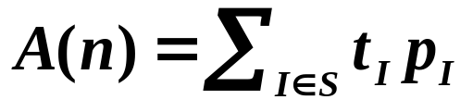
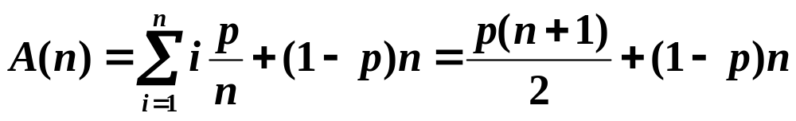
检索问题的时间估计
检索问题
输入：非降顺序排列的数组 L，元素数为n； 数x
输出： j. 若x在L中，j 是 x 首次出现的序标；否则 j =0
算法： 顺序搜索
最坏情况下时间：W(n)=n
平均情况：假设 x∈L 的概率为 p，x 在 L 不同位置等概分布. 实例集 S，实例I∈S的概率是 p_{I}, 算法对I 的基本运算次数为 t_{I}，平均情况下的时间复杂度为

Slide 10
1.2 算法的伪码描述
赋值语句：←
分支语句：if …then … [else…]
循环语句：while, for，repeat until
转向语句：goto
输出语句：return
调用：直接写过程的名字
注释：//…

Slide 11
实例：求最大公约数
算法1.1 Euclid(m,n)
输入：非负整数 m, n，其中m与n不全为0
输出：m 与 n 的最大公约数
1. while m>0 do
2. r ← n mod m
3. n ← m
4. m ← r
5. return n

Slide 12
实例：改进的顺序检索
算法1.2 Search(L,x)
输入：数组L[1..n]，其元素按照从小到大排列，数 x.
输出：若 x 在L中，输出 x 的位置下标 j；否则输出0.
1. j←1
2. while j≤n and x>L[j] do j←j+1
3. if x<L[j] or j>n then j←0
4. return j

Slide 13
1.3 数学基础 ：函数的渐近的界
定义1.1 设 f 和g是定义域为自然数集 N上的函数.
(1) 若存在正数 c 和 n₀使得对一切 n ≥ n₀有0 ≤ f(n) ≤ cg(n) 成立, 则称 f(n) 的渐近的上界是 g(n)，记作 f (n) = O(g(n)).
(2) 若存在正数 c 和 n₀，使得对一切 n ≥ n₀有 0 ≤ cg(n) ≤ f(n) 成立, 则称 f(n)的渐近的下界是 g(n)，记作 f (n) = Ω(g(n)).
(3) 若对任意正数 c 都存在 n₀，使得当 n ≥ n₀ 时有 0 ≤ f(n) < cg(n) 成立, 则记作 f(n)= o(g(n)).
(4) 若对于任意正数 c 都存在 n₀，使得当 n ≥ n₀ 时有 0 ≤ cg(n) < f(n)成立, 则记作 f(n)=ω (g(n)).
(5) 若 f (n) = O(g(n)) 且 f (n) = Ω(g(n)), 则记作 f (n)=Θ(g(n)).
例 f(n)=n²+n，f(n)=O(n²), f(n)=O(n³), f(n)=o(n³), f(n)=Θ(n²)

Slide 14
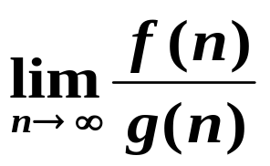
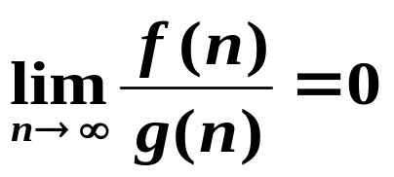
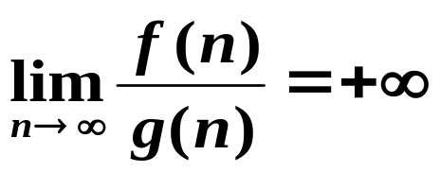
有关定理
定理1.1 设 f 和g是定义域为自然数集合的函数.
如果 存在且等于某个常数c>0, 那么
f(n)=Θ(g(n)).
(2) 如果 ，那么 f(n)=o(g(n)).
(3) 如果 ，那么 f(n)=ω(g(n)).

Slide 15
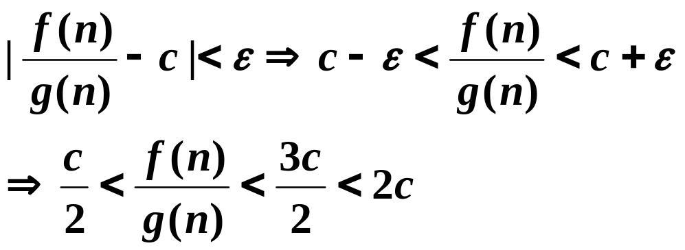
证明定理1.1 (1)
证 根据极限定义，对于给定的正数 ε =c/2, 存在某个n₀，
只要 n≥n₀，就有
对所有的n≥n₀， f(n)≤2cg(n). 从而推出 f(n)=O(g(n))
对所有的n≥n₀， f(n)≥(c/2)g(n)，从而推出 f(n)=Ω(g(n)),
于是 f(n)= Θ(g(n))

Slide 16
有关阶的一些性质
定理1.2 设 f, g, h是定义域为自然数集合的函数，
(1) 如果 f=O(g) 且 g=O(h)，那么 f=O(h).
(2) 如果 f=Ω(g) 且 g=Ω(h)，那么 f=Ω(h).
(3) 如果 f=Θ(g) 和 g=Θ(h)，那么 f=Θ(h).
定理1.3 假设 f 和 g是定义域为自然数集合的函数，若对某个其它的函数 h, 有 f=O(h) 和 g=O(h)，那么 f + g = O(h).

Slide 17
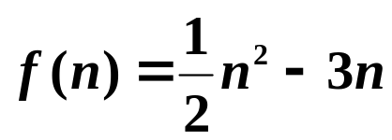
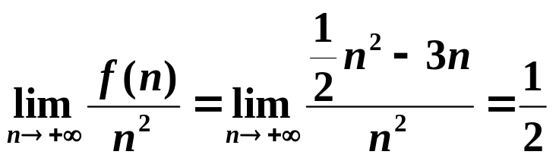
实例
例4 设 ， 证明 f(n) =Θ(n²).
证 因为
根据定理1.1有 f(n) =Θ(n²).
可以证明：多项式函数，幂函数的阶低于指数函数
n^{d}=o(r^{n})，r>1，d>0

Slide 18
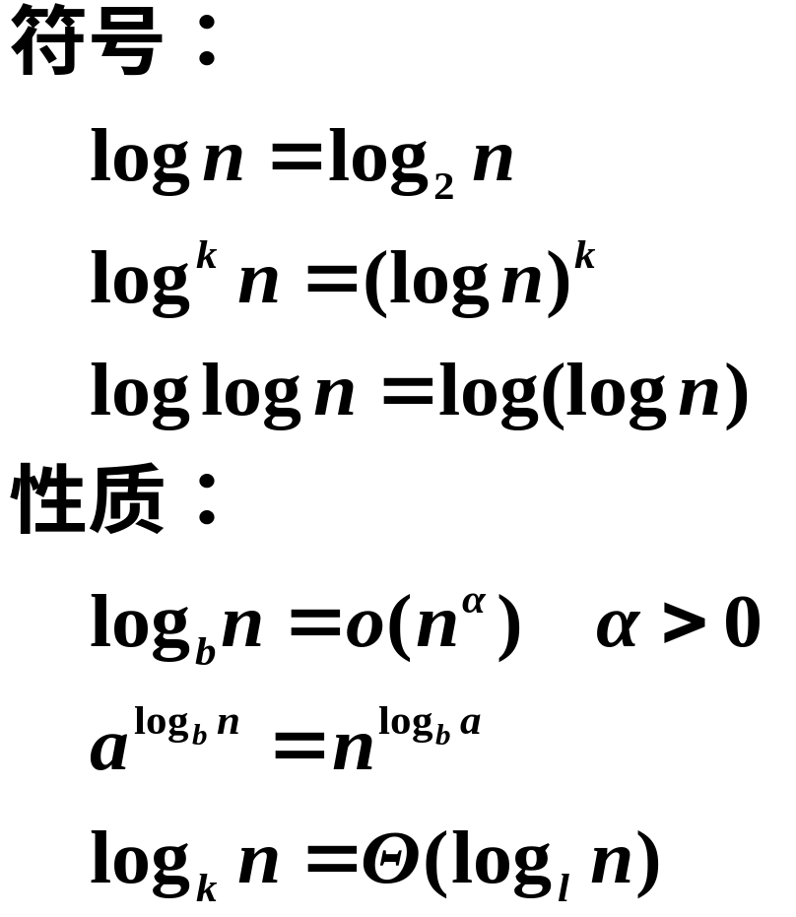
对数函数

Slide 19
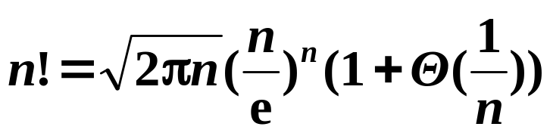
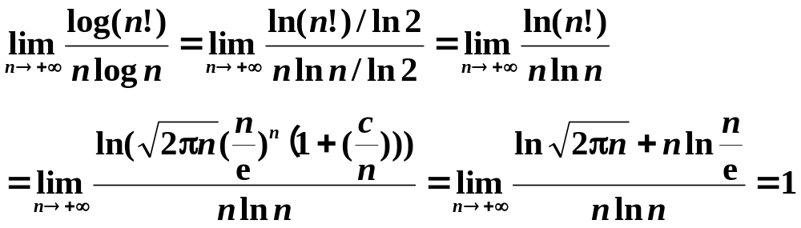
阶乘
Stirling公式
n! = o(n^{n})
n! = Ω (2^{n})
log(n!) = Θ (nlogn)
上述的c为某个常数

Slide 20
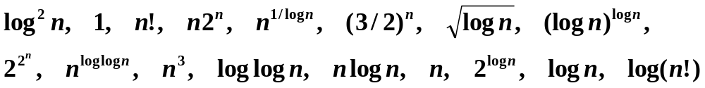
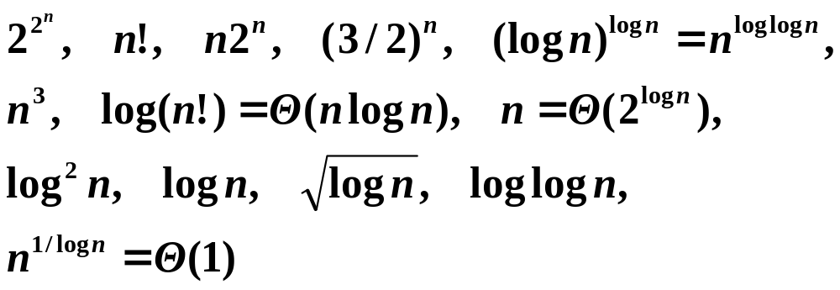
例5：函数的阶
按照阶从高到低对以下函数排序：
结果：

Slide 21
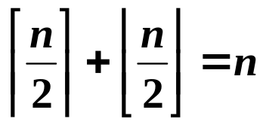
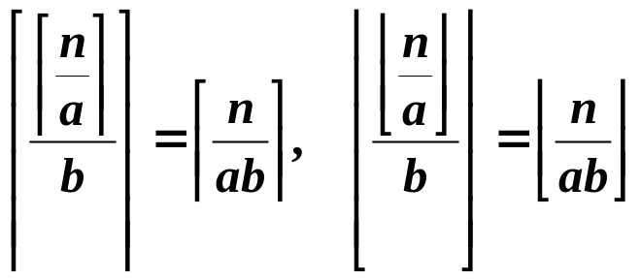
取整函数
⎣x⎦：表示小于等于 x 的最大的整数
⎡x⎤：表示大于等于 x 的最小的整数
取整函数具有下述性质：
(1) x−1< ⎣x⎦ ≤ x ≤ ⎡x⎤ < x+1
(2) ⎣x+n⎦ = ⎣x⎦+n, ⎡x+n⎤ = ⎡x⎤+n，其中n为整数
(3)
(4)

Slide 22
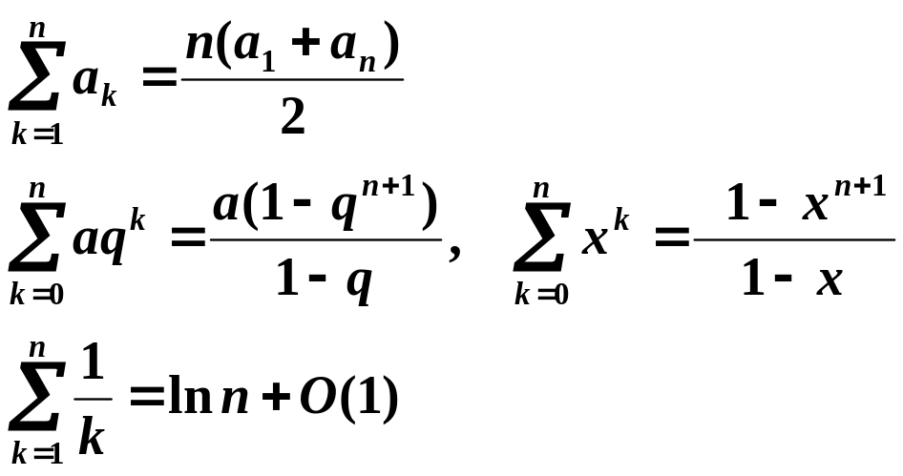
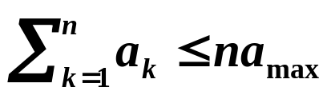
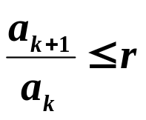
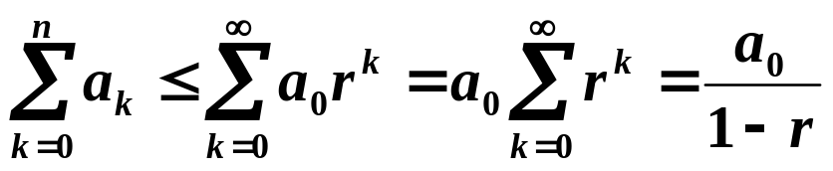
求和
几个有用的结果
和的上界
假设存在常数 r <1，使得 对一切 k ≥ 0 成立，则

Slide 23
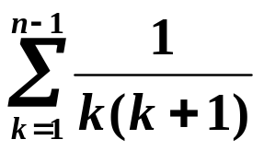
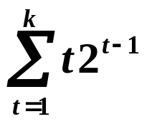
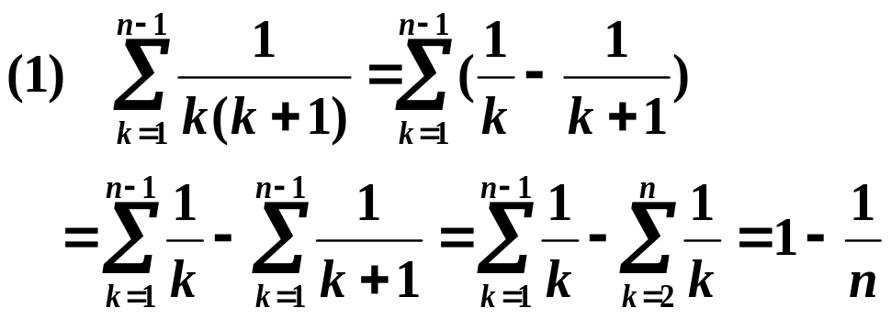
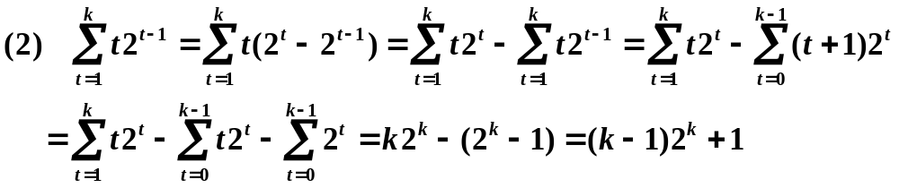
求和实例
例6 求和
(1) (2)
解

Slide 24
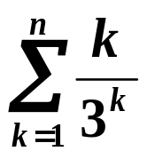
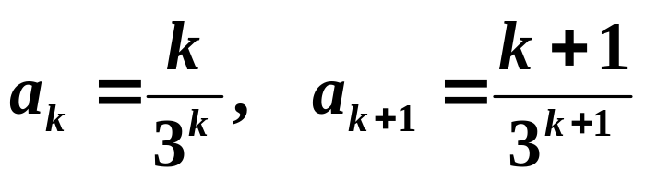
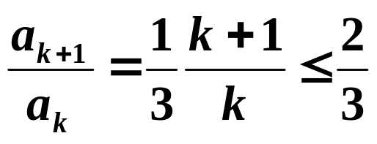
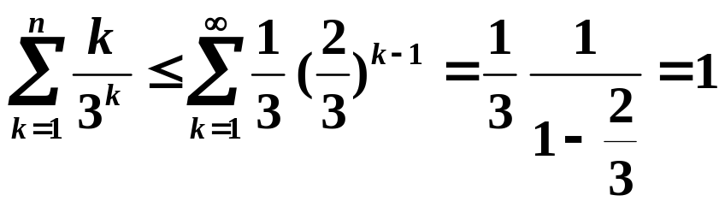
求和实例
例7 估计 的上界.
解 由
得

Slide 25
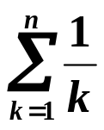
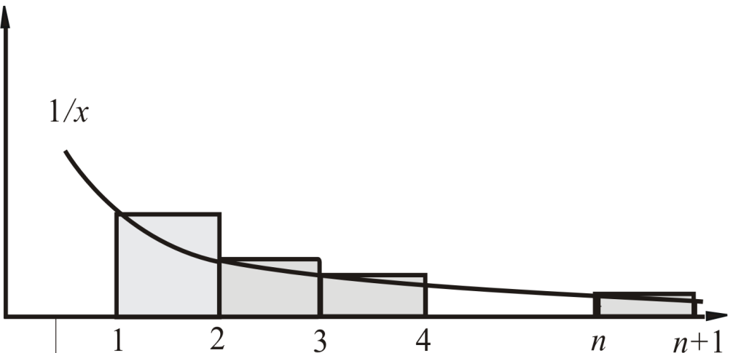
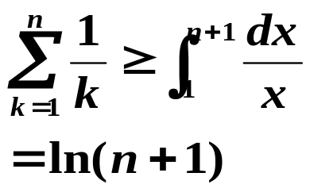
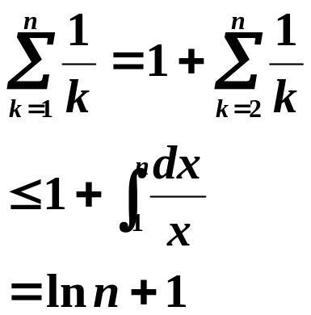
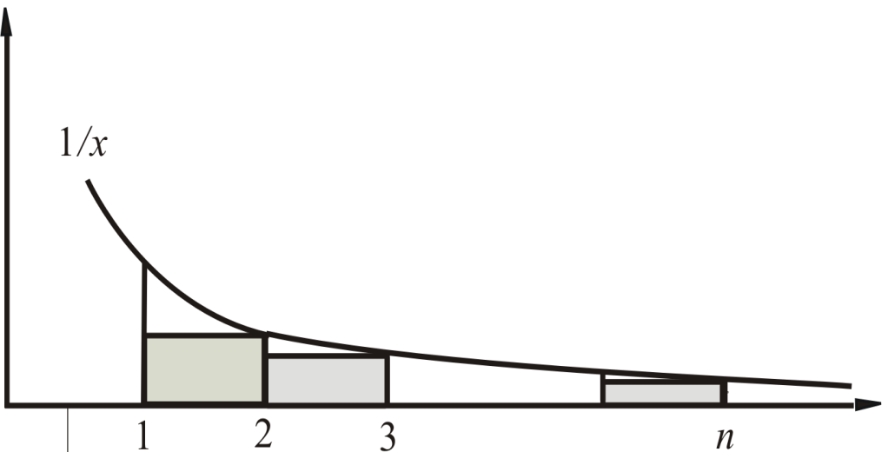
估计和式渐近的界
估计 的渐近的界.

Slide 26
递推方程的求解
设序列a₀, a₁, …, a_{n}, …, 简记为{a_{n}}, 一个把a_{n}与某些个a_{i}(i<n)
联系起来的等式叫做关于序列 {a_{n}} 的递推方程
求解方法:
迭代法
直接迭代：插入排序最坏情况下时间分析
换元迭代：二分归并排序最坏情况下时间分析
差消迭代：快速排序平均情况下的时间分析
迭代模型：递归树
尝试法：快速排序平均情况下的时间分析
主定理：递归算法的分析

Slide 27
例8：Hanoi塔
A B C
算法1.3 Hanoi(A,C,n) // 将A的n个盘子按要求移到C
1. if n=1 then move (A,C) // 将A的1个盘子移到C
2. else Hanoi(A,B,n−1)
3. move(A,C)
4. Hanoi(B,C,n−1)
迭代解得 T(n) = 2^{n} −1
T(n) = 2 T(n−1) + 1，T(1) = 1，
1秒移1个，64个盘子要多少时间？(5000亿年)

Slide 28
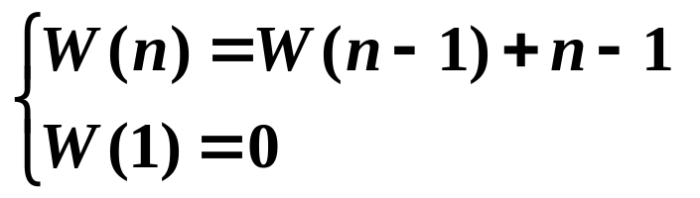
直接迭代：插入排序
算法1.4 InsertSort(A,n) // A为n个数的数组
1. for j←2 to n do
2. x←A[j]
3. i←j−1 // 行3到行7把A[j]插入A[1..j−1]之中
4. while i>0 and x<A[i] do
5. A[i+1]←A[i]
6. i←i−1
7. A[i+1]←x
W(n)=W(n−1)+n−1 =[W(n−2)+n−2]+n−1=W(n−2)+(n−2)+(n−1) =[W(n−3)+n−3]+(n−2)+(n−1=…
=W(1)+1+2+…+(n−2)+(n−1)
=1+2+…+(n−2)+(n−1)=n(n−1)/2

Slide 29
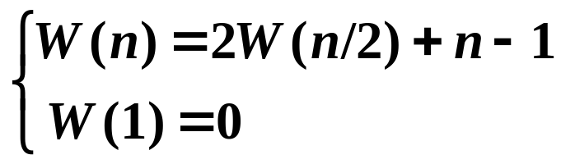
二分归并排序
算法1.5 MergeSort(A, p, r) // 归并排序数组 A[p..r]
1. if p<r
2. then q←⎣(p+r)/2⎦
3. MergeSort(A,p,q)
4. MergeSort(A,q+1,r)
5. Merge(A,p,q,r)

Slide 30
归并过程
算法1.6 Merge(A,p,q,r) // 将排序数组A[p..q]与A[q+1,r]合并
1. x←q−p+1, y←r−q // x, y分别为两个子数组的元素数
2. 将A[p..q]复制到B[1..x], 将A[q+1..r]复制到C[1..y]
3. i←1, j←1, k←p
4. While i≤x and j≤y do
5. if B[i]≤C[j] // B的首元素不大于C的首元素
6. then A[k]←B[i] // 将B的首元素放到A中
7. i←i+1
8. else
9. A[k]←C[j]
10. j←j+1
11. k←k+1
12. if i>x then 将C[j..y]复制到A[k..r] // B已经是空数组
13. else 将B[i..x]复制到A[k..r] // C已经是空数组

Slide 31
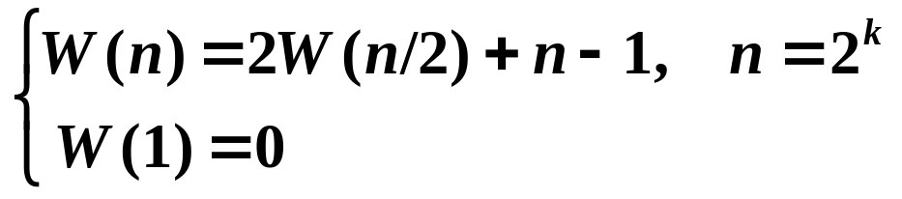
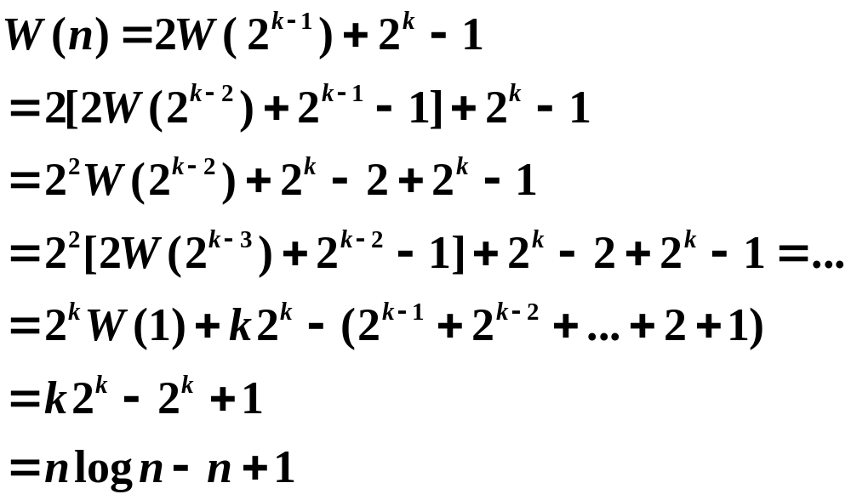
换元迭代
使用迭代法，对解可以通过数学归纳法验证

Slide 32
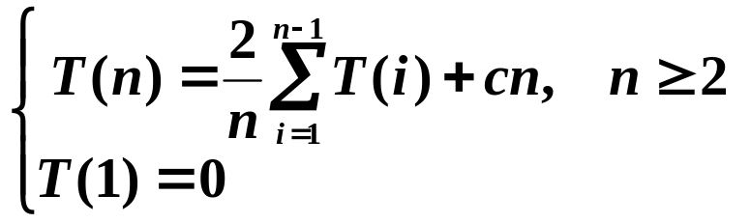
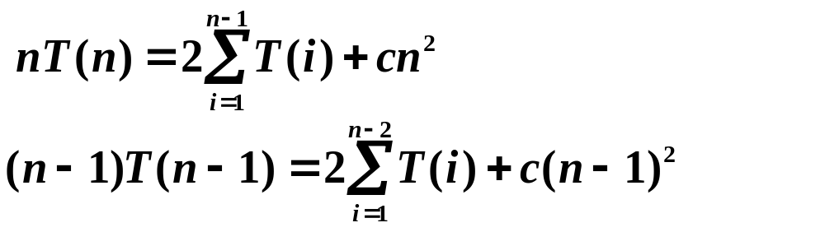
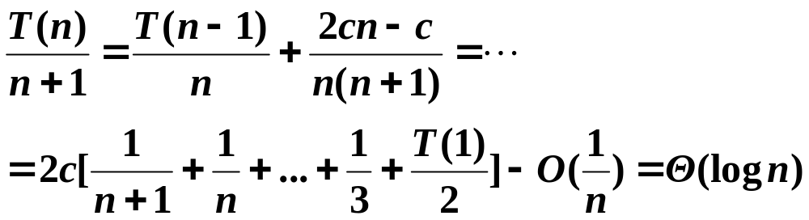

差消化简后迭代
快速排序平均时间分析

Slide 33
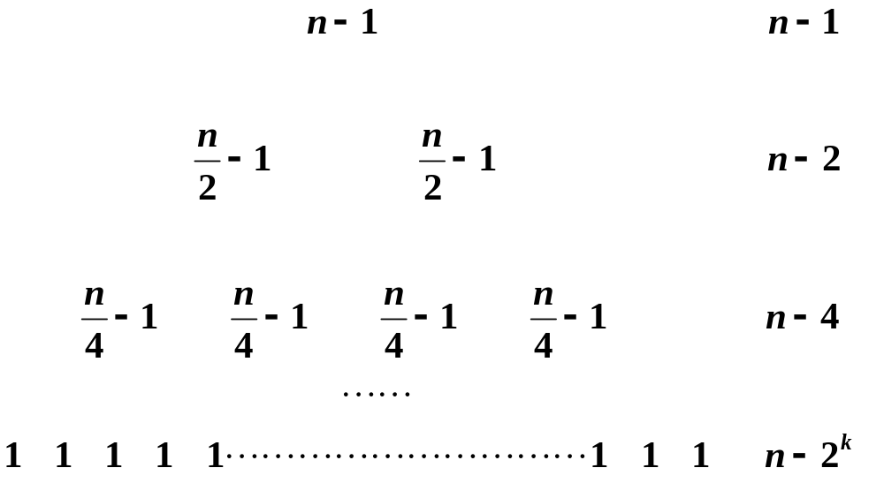
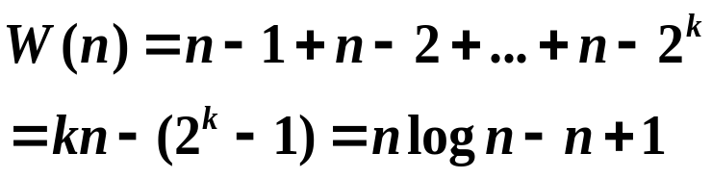
迭代模型：递归树
W(n)
n-1
W(n/2)
W(n/2)
n-1
n/2-1
n/2-1
W(n/4)
W(n/4)
W(n/4)
W(n/4)
生成过程

Slide 34
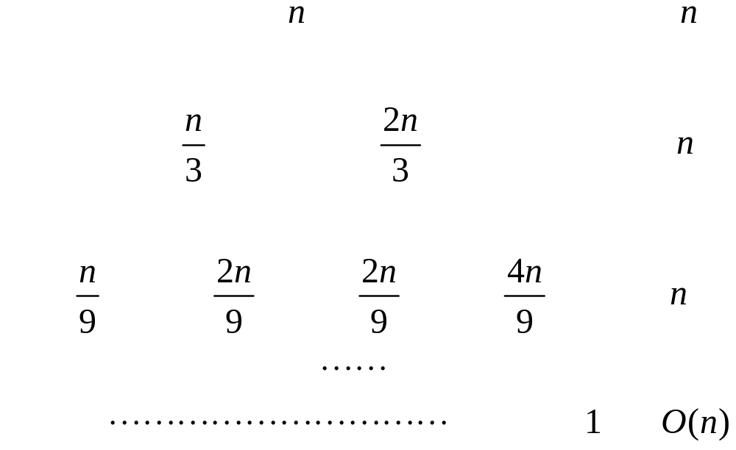
递归树的应用实例
求解：T(n)=T(n/3)+T(2n/3)+n
层数 k: n(2/3)^{k} =1 ⇒ (3/2)^{k}=n ⇒ k=O(log_{3/2}n)
T(n)=O(nlogn)

Slide 35
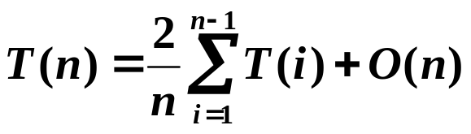
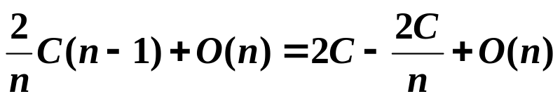
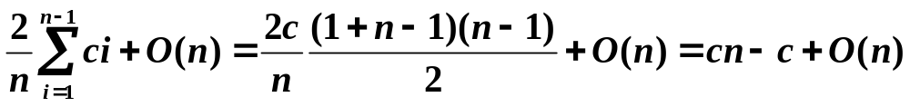
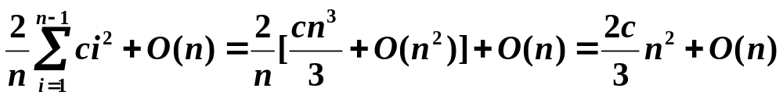
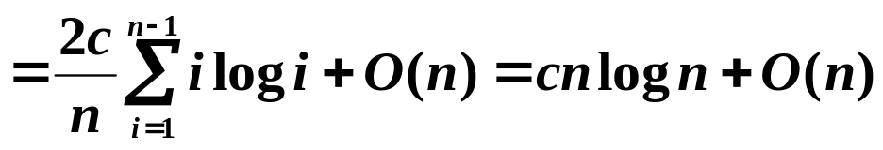
尝试法：快速排序
(1) T(n)=C为常函数，左边=O(1)
右边=
(2) T(n)=cn, 左边=cn
右边=
(3) T(n)=cn², 左边=cn²
右边=
(4) T(n)=cnlogn, 左边=cnlogn
右边

Slide 36
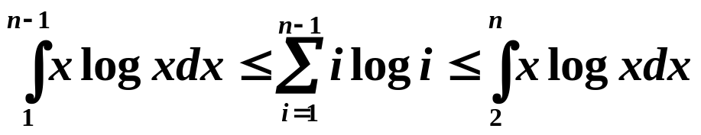


以积分作为求和的近似

Slide 37

主定理
定理：设a≥1, b>1为常数，f(n)为函数，T(n)为非负整数，且
T(n)=aT(n/b)+f(n)
则有以下结果：
且对某个常数 c <1和所有充分大的 n 有 a f(n/b) ≤ c f(n)，那么
T(n)=Θ (f(n))

Slide 38

主定理的证明
不妨设n=b^{k}

Slide 39





情况1

Slide 40



情况2

Slide 41


情况3

Slide 42







主定理的应用
例9 求解递推方程
解 上述递推方程中的 那么
相当于主定理的第一种情况，其中ε=1. 根据定理得到
例10 求解递推方程
解 上述递推方程中的 a=1, b=3/2, f(n)=1，那么
相当于主定理的第二种情况. 根据定理得到 .

Slide 43




应用实例
例11 求解递推方程
解 上述递推方程中的a=3, b=4, f(n)=nlogn，那么
，ε≈0.2
此外，要使 a f(n/b) ≤ cf(n)成立，代入 f(n)=nlogn，得到
显然只要 c ≥ 3/4，上述不等式就可以对充分大的n成立.
相当于主定理的第三种情况. 因此有

Slide 44





不能使用主定理的例子
例12 求解
a=b=2, ， f(n)=nlogn
不存在ε > 0 使得 nlogn =Ω(n^{1+ε}) 成立，
nlogn
nlogn
n(logn−1)
n(logn−2)
………

